Slide 1
LA PRIVATIZACIÓN
CRECIENTE

Slide 2
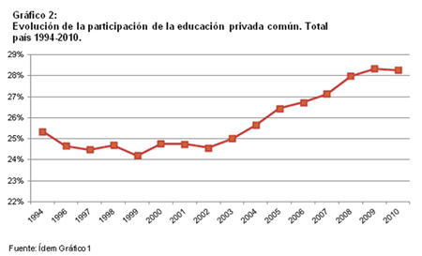
La privatización creció
* Ver Narodowsky, Mariano y Moschetti, Mauro según datos de DINIECE 2010

Slide 3
% de matrícula /pública privada en todo el país
Elaboración propia en base a datos de DINIECE 2010

Slide 4
El nivel Superior es el más privatizado a nivel nacional

Slide 5
% Matrícula Pública y Privada en Primer grado 2010 según INDEC

Slide 6
Matrícula pública – privada Educación común - 2010
Elaboración propia en base a datos de DINIECE

Slide 7
Matrícula Provincia de Bs As 2010

Slide 8
Evolución de la matrícula en Ciudad de Bs As
Hoy hay más chicos en la privada. ¡record en nuestra historia!
8
Elaboración propia fuente DINIECE Ministerio de Educación Nacional

Slide 9
Crecimiento del subsidio a la educación privada
1993 -2005
¡Creció al doble!
Morduchowicz- Estudio sobre educación privada Ministerio de Educación

Slide 10
% de subsidio a la Educación Privada sobre
el Gasto del Estado por alumno promedio nacional
Por cada peso que gastan en un alumno/a de escuela pública, se subsidia con 0,55 a un alumno de escuela privada
En el 2005 Prov. de Bs As invirtió 2071$ por alumna/o en
la escuela pública y 1.070$ en la privada.
Marduchowicz idem

Slide 11
El 60% de las escuelas privadas en Provincia de Bs. As. están subsidiadas por el Estado.
El 70% de las escuelas privadas en Ciudad de Bs. As. están subsidiadas por el Estado
Por cada $2.7 que invirtió el Estado en un alumno de escuela pública, destinó 1$ a un alumno de la escuela privada en el 2006.
Fuente: CIIPPEC.

Slide 12
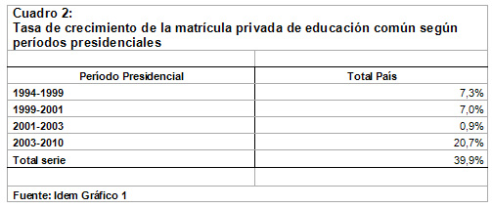
El proceso de privatización compromete a todos los gobiernos
* Ver Narodowsky, Mariano y Moschetti, Mauro según datos de DINIECE 2010 en La educación en Argentina después de los neliberales y los antineoliberales

Slide 13
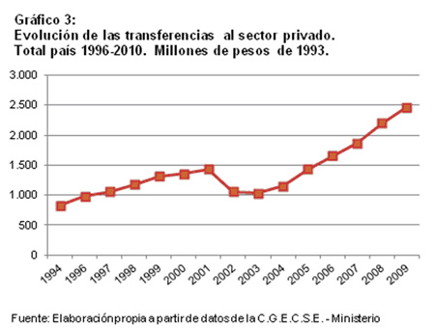
Los subsidios siguieron creciendo en la última década
durante el Gobierno del F.P.V.
Ver Narodowsky, Mariano y Moschetti, Mauro en La educación en Argentina después de los neliberales y los antineoliberales, según datos de la DINIECE

Slide 14
Elaboración propia sobre base de datos Banco Mundial Y DINIECE 2010

Slide 15
El Gobierno del F.P.V. propuso para el 2010, las siguientes metas:
G.E.C.: 6% de P.B.I.
30% de matrícula en escuelas de J.C.
Inclusión del 100% de la población de 5 años en el preescolar.
Incorporación creciente de la matrícula de 3 y 4 años.
Eliminar la desigualdad en la inversión por alumno/a por jurisdicción.
Nación aportaría el 40% y las provincias el 60% del G.E.C.
G.E.C: Gasto en Educación Consolidado (Nación + Provincias+Capital)
G.E.N.: Gasto en Educación de la Nación
L.F.E.: Ley de Financiamiento Educativo

Slide 16
La Ley 26206 no modificó la falta de responsabilidad del Estado Nacional para sostener la educación:
El art. 9 dice que el Estado Nacional se hace cargo del financiamiento según lo establecido en la Ley de Financiamiento Nº 26.075.
Por esta Ley el Estado Nacional sólo “subsidia” a las provincias. No es responsable de su financiamiento.

Slide 17
Estos 3 problemas conducen a:
La fragmentación del sistema educativo
La pérdida del carácter público de la educación y la escuela

Slide 18
El carácter público de la educación está dado por 3 elementos:
La gratuidad
La matrícula sin discriminación
La existencia de concursos públicos para la designación de sus docentes

Slide 19
Necesitamos:
Un sistema educativo nacional, único, igualitario, con financiamiento bajo la corresponsabilidad del Estado nacional y de los estados provinciales y de Ciudad de Bs As.

Slide 20
Los fundamentos de nuestra defensa de la escuela y la educación públicas :
Rechazamos la privatización no sólo por una cuestión de recursos económicos.
Lo público facilita encontrar al “otro”/a en su dimensión real y no como mero discurso virtual.
Lo público es condición potencial para el pensamiento crítico, el debate ideas, la apropiación del conocimiento público y no el adoctrinamiento desde una ideología prescripta.

Slide 21
Defendemos la educación y la escuela públicas como punto de apoyo para la socialización de las jóvenes generaciones, en disputa con una sociedad desigual, y en lucha por una sociedad sin explotación ni opresión de los seres humanos entre sí.

